Slide 1
第 19 课
资本主义国家的新变化

Slide 2
教学目标
1、了解资本主义国家发生新变化的原因
2、了解资本主义国家新变化的内容

Slide 3
本次课程介绍 | 目录
01
资本主义国家危机
02
应对措施
03
战后新变化
04
变化影响
Notes:
这一页不用详细地讲，目的是为了告诉学生，我们的课程是有体系的。若老师无法展开细节，可少写

Slide 4
资本主义的固有矛盾？
国家的宏观调控
阶级关系的新变化
“福利国家”与社会运动
战后资本主义国家新变化
第三次科技革命

Slide 5
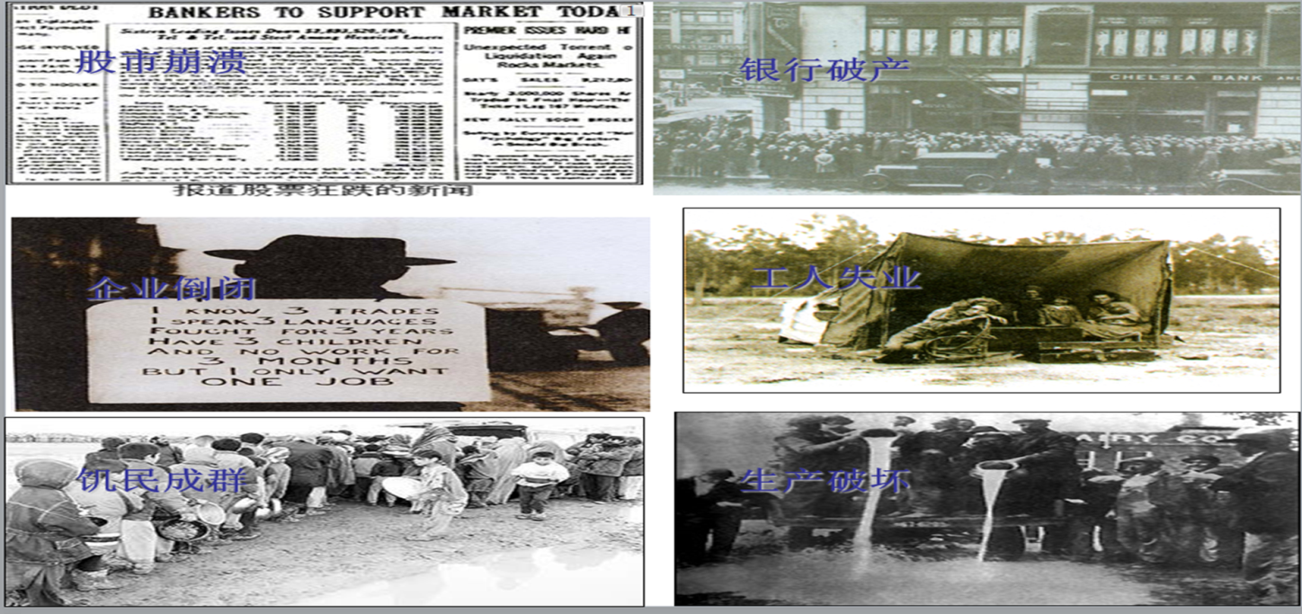
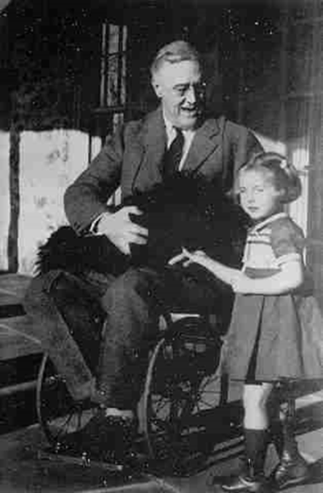


从美国迅速蔓延到整个欧洲和除苏联以外的全世界，是迄今为止人类社会遭遇的规模最大、历时最长、影响最深刻的经济危机。
1929-1933年经济大危机的反应

Slide 6
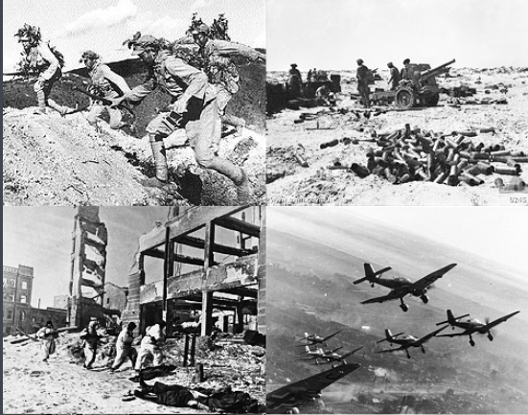
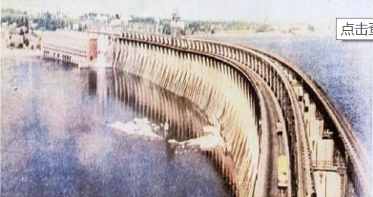
战争范围从欧洲到亚洲，从大西洋到太平洋，先后有61个国家和地区、20亿以上的人被卷入战争，作战区域面积2200万平方千米。据不完全统计，战争中军民共伤亡9000余万人，5万多亿美元付诸东流，是人类历史上规模最大的世界战争。
苏联建设社会主义的计划经济体制、国家直接管理经济的模式，对加速工业化、集中人力物力战胜法西斯都发挥了巨大作用;苏联人民普遍享受医疗、养老等生活保障，生活质量不断提高，一些指标甚至超过世界平均水平。

Slide 7
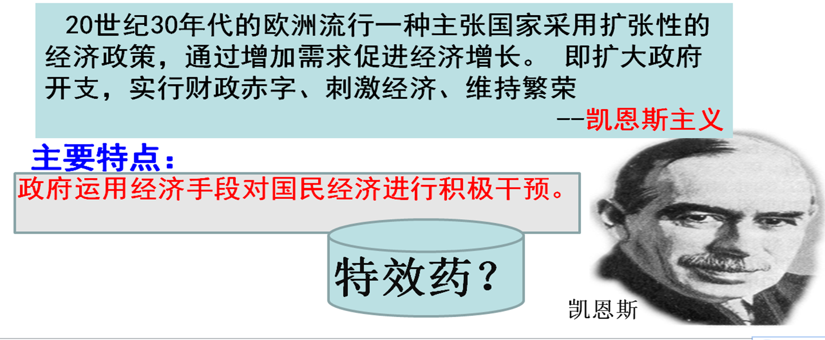

Slide 8
国家宏观调控
经济大危机
二战的教训
社会主义的存在
凯恩斯主义

Slide 9
国家宏观调控---国内措施
措施
问题
加大政府在公共事业领域的开支，增加就业机会，刺激消费需求；制订经济发展计划，促进经济协调发展；利用信贷、利率、税收等经济杠杆实施宏观调控等。这些措施取得了一定成功，经济增长一度较快。
20世纪70年代，主要资本主义国家出现“滞胀”现象，表现为经济增长停滞，通货膨胀严重。各国再次实行调整，适当减少政府对经济的干预。

Slide 10


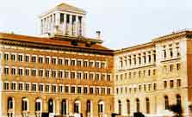
国家宏观调控---国际措施
布雷顿森里体系
国际货币基金组织大厦
世界银行总部
加强在金融、投资和贸易等领域的国际协调，通过大国相对平等的协商，采取市场干预行动，协调利益，维护经济秩序。
关贸总协定大楼

Slide 11
布雷顿森林体系的建立
（1）背景:
1、大危机及二战的惨痛教训(必要性)
2、资本主义经济格局的变化
A、德意日战败
B、英法实力消弱
C、美国大发战争财
(契机;可能)
3、美国实力大增欲建立以美元为主导资本主义国际货币体系
(物质基础;动力）

Slide 12
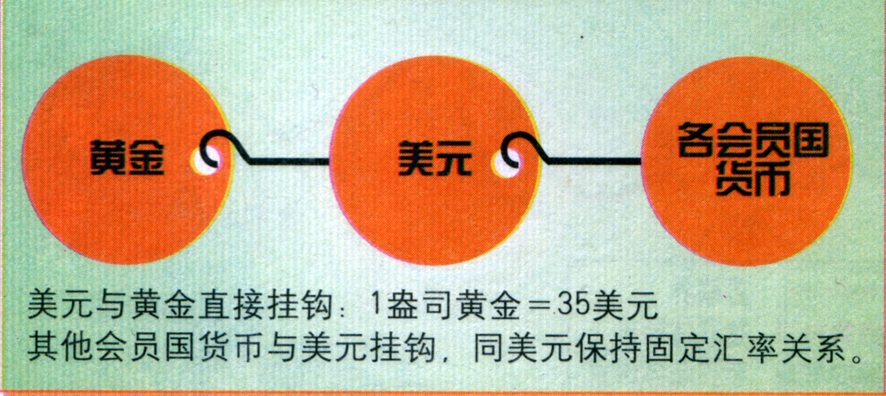
布雷顿森林体系的建立
1、背景：
2、过程 1944年，《布雷顿森林体系协定》签订
3、主要内容：
① 美元与黄金直接挂钩；
② 国际货币基金组织会员国的货币与美元挂勾。
4、实质(结果)：

Slide 13



“各个行星围绕着太阳转，各国货币转绕着美元转。”
35美元 = 1盎司黄金( 31.1035 克 )
4、实质(结果)：
美元获得了“等同黄金”的特殊地位，确立了美元在资本主义世界货币金融领域的霸主地位。

Slide 14
一、布雷顿森林体系的建立
1、背景：
2、过程
3、主要内容：
4、实质(结果)：
5、机 构：
国际货币基金组织 世界银行
6、评 价：
1）使国际货币金融关系有了统一的标准和基础, 维持战后世界货币体系的正常运转。
2）固定汇率制利于世界贸易的发展和国际资本的流动，为世界经济的恢复和发展创造了条件。
3）加强了美国在国际金融中的特权和支配地位。

Slide 15

20世纪40年代兴起的第三次科技革命让人类社会进入了信息时代

Slide 16
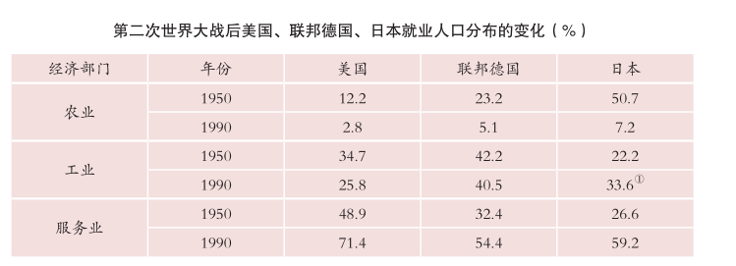
阶级关系的新变化
随着第三次科技革命所带来的社会生产力的提高，资本主义国家的阶级关系出现了新变化，农业和工业就业的人口所占比重逐渐下降，从事服务业的人口比重增加。

Slide 17


蓝领工人
白领工人
由于科技革命的影响、第三产业的崛起和高等教育大众化的推动，工人阶级中的脑力劳动者迅速增加。他们被称为“白领工人”，逐渐形成了一个与从事体力劳动的“蓝领工人”不同的阶层。
阶级关系的新变化

Slide 18

中产阶级数量的增加
他们一般不拥有生产资料，但有较高的收入，有可观的生活资产，如住房、汽车、股票等。
阶级关系的新变化

Slide 19
有人说，中产阶级是社会稳定的安全阀，你如何看待这个观点？

Slide 20
“福利国家”与社会运动
以美国为例。在1973——1992年间，占全美家庭总数20%的上层平均收入增长了20% ，而占20%的下层平均收入却减少了12%；在1980——1996年间，美国最富裕、占家庭总数5%的上层，在全美家庭总收入中所占比例从15.3%上升到20.3％，而最贫困、占家庭总数60％的下层，在全美家庭总收入中所占比例却由34.2％下降到30％。
1.上述材料反映了美国社会的什么问题?
2.为了缓和这个问题，主要资本主义国家采取了什么政策？
建设福利国家的社会制度-从摇篮到坟墓

Slide 21
“福利国家”的发展历程
阶段 | 时间
成功实践 | 20世纪30年代罗斯福新政
日渐完备
缩小规模
六七十年代
80年代以后

Slide 22
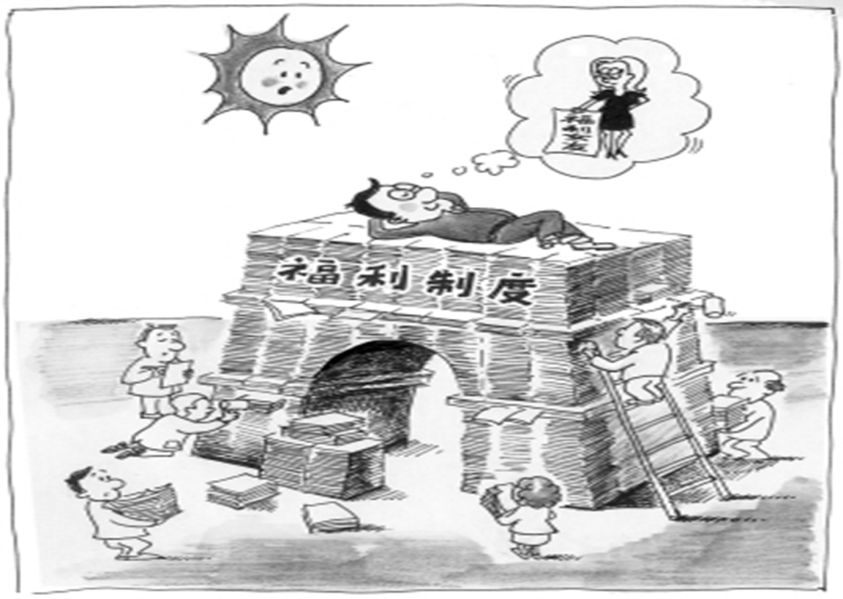
“福利国家”的作用
使穷人受惠不少，对社会稳定起到了一定的积极作用。促进社会平等，缩小贫富差距，杜绝许多因贫困引起的社会问题。
存在“养懒汉”的消极作用，损害了劳动者的生产积极性
导致国家财政不堪重负

Slide 23

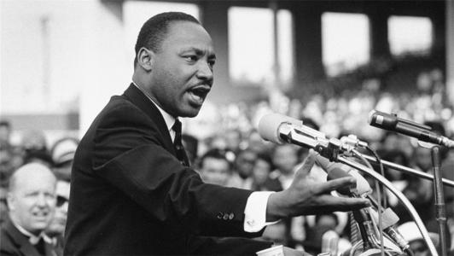
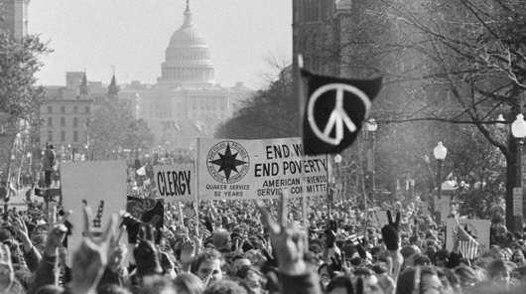
社会运动
第二次世界大战后，随着越来越多的妇女参加工作，妇女运动兴起，目的是争取妇女与男子平等的政治、经济和社会等方面的权利。在妇女运动的推动下，大多数国家的妇女获得了选举权和被选举权，一些国家建立了维护妇女权益的机构。
20世纪60年代，美国社会对黑人的歧视仍广泛存在，如在公共场所实行种族隔离制度，用文化测验的办法剥夺黑人的选举权等。为了争取自己的平等权利，美国黑人掀起了轰轰烈烈的民权运动，终于迫使美国国会通过民权法案，宣布种族隔离和歧视政策为非法。
20世纪60年代美国发动了越南战争，此举受到了世界人民的反对。在美国，以大学生为主的人群爆发了声势浩大的反战运动。

Slide 24
联合国开发计划署在《2002年人类发展报告》中指出，日益增加的收入不平等，“在英国和美国表现得最为前后一致和最剧烈。在1979年到1997年间，实际人均国民生产总值增加了38%，但是一个中等收入之家的收入只增加了9%。因此大多数所得都被最富裕人口获取。最富裕的1%家庭的收入增长了14%，是平均水平的3倍。最上层的1%家庭的收入在1979年里是中等收入家庭的10倍，1997年达到23倍。”战后资本主义获得了快速发展，但是社会的不平等不断加大。
结合所学，阅读上述材料并查找新的资料，谈谈你对战后资本主义社会发展的看法。
资本主义的灭亡需要时间

Slide 25
课后作业
复习和巩固

